Slide 1
Driver Fatigue Detection Based On Eye State Recognition
Fang Zhang, Jingjing Su, Lei Geng, Zhitao Xiao
In 2017 International Conference on Machine Vision and Information Technology (CMVIT) (pp. 105-110). IEEE.
Notes:
提出通過使用紅外線攝影的方式，解決戴墨鏡時對眼睛狀態檢測的影響，提出基於使用紅外視頻的卷積神經網絡的眼睛狀態識別的方法，計算出隨著時間的推移，眼睛閉合時間在瞳孔中總時間的百分比（PERCLOS），即眨眼頻率以檢測疲勞。
結果表明，所提方法在佩戴眼鏡時，對眼睛狀態的識別準確率高，可有效檢測疲勞。

Slide 2
1、介紹
研究表明，疲勞駕駛是交通事故的最主要因素之一。因此，駕駛員睡意檢測研究尤為重要。
基於計算機視覺的疲勞檢測是一種非侵入式的方法。可以通過分析面部表情的變化來計算面部特徵，例如眨眼，閉眼持續時間，打哈欠等。

Slide 3
眨眼頻率的計算取決於對駕駛員眼睛狀態的可靠識別，眼睛狀態的識別是疲勞檢測中的重要步驟，一般可以通過PERCLOS進行計算。而戴墨鏡會影響對眼睛狀態的檢測。
本文提出基於紅外視頻的駕駛員面部圖像採集系統和基於卷積神經網絡的眼睛狀態識別方法。該方法主要有：提取眼睛區域、識別眼睛狀態以及疲勞檢測。

Slide 5
2、提取眼睛區域
使用一種經典的分析方法AdaBoost算法來檢測人臉，可以用來預測並構建從輸入到輸出的映射信息。
獲得的局部二值特徵（LBF）將作為最終輸出。
其中的主要過程是形狀回歸方法通過逐步以形狀增量ΔS進行級聯精煉來預測面部的形狀S 。
形狀增量ΔS的計算公式如下：
Notes:
Where I is the input image, St−1 is the shape from the previous stage, Φt is a feature mapping function, and Wt is a linear regression matrix. The feature mapping function is composed of a set of local feature mapping functions Φt=[ϕt1,ϕt2,…,ϕtL](L is the number of landmarks), each ϕtl is learned by independently regressing lth landmark.

Slide 6
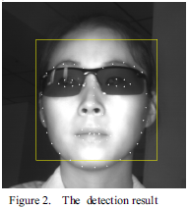
由於LBF的高度稀疏，特徵提取和回歸的速度非常快，本文基於人臉標誌提取眼睛區域，如圖所示。
Notes:
如圖所示，是面部以及標誌的檢測結果

Slide 7
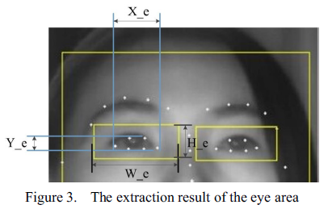
Notes:
如圖是眼部區域的提取結果。

Slide 8
3、卷積神經網絡
Notes:
CNN的結構包括卷積層，池化層和完全連接層。為了減少神經元的數量和權重，採用局部接受域卷積，參數共享和池化神經網絡來優化結構。CNN通过数据的分层结构自主学习数据的多层表示，使得复杂的特征能够被学习。

Slide 9
卷積層
卷積層是CNN的核心結構。在本文提出的網絡中使用了兩個卷積層。每個卷積層都包含一些有意義的特徵，並使用固定大小的內核計算輸入特徵的卷積，從而獲得特徵。
卷積層可以自由和不同的局部結構並在區域內顯示更多有用的細節。

Slide 10
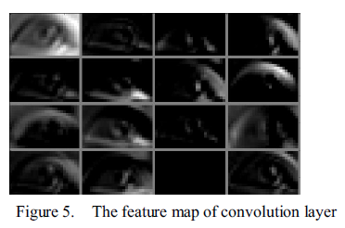
如圖是不同卷積在C1層計算出的輸入圖像的特徵圖像。
Notes:
可以清楚的考到，不同卷積核生成不同的特徵圖像。

Slide 11
池化層
常見的池化算法包括最大池化，平均池化等。其具有變換不變性、對噪聲有良好的魯棒性以及結構緊湊等優點。而在本文噪聲環境中，最大池化更具魯棒性。

Slide 12
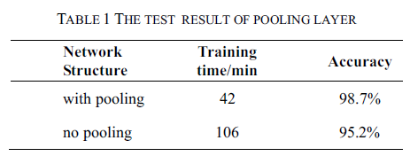
本文有對比過，一個網絡使用池化層，另一個網絡不使用。其結果如下所示：
Notes:
所示結果經過10000次迭代。從結果可以看出池的性能降低了計算量，並且對精確度也有一定的影響。

Slide 13
全連接層
完全連接層可以生成更多的參數。並且由於特徵尺寸已經通過卷積層減小，因此大大減少了計算量。
每個神經元的輸出都由以下公式計算獲得：
Notes:
X是輸入神經元，h是輸出神經元，W是連接神經元的權重，b是偏差。

Slide 14
激活函數
Sigmoid函數和tanH函數是常用的非線性激活函數，但是這些函數存在梯度消失的問題，為了克服這一問題，本文使用ReLU函數。其具有單邊抑制的優勢，且性能通常優於其他激活函數。

Slide 15
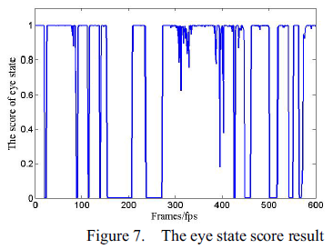
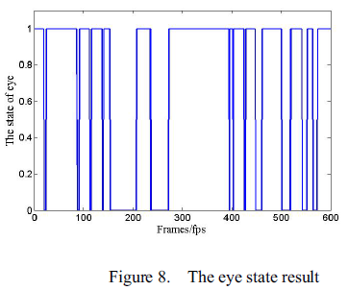
4、疲勞檢測
本文使用測試視頻是CNN識別的方式檢測眼睛狀態，其結果如圖所示（左圖是評分結果，右圖是實際輸出結果）。
Notes:
1表示睜眼，0表示閉眼
左圖表示根據視頻記錄的眼睛狀態結果，右圖則是CNN識別出的眼睛狀態結果。

Slide 16
PERCLOS
PERCLOS 是用於檢測駕駛員疲勞的主要參數。公式如下：

Slide 17
眨眼頻率
據調查，駕駛員清醒時，眨眼頻率為15～30次/分，0.25～0.3秒/次。當眨眼頻率小於7次/分時，可以認為駕駛員已經疲勞。

Slide 18
5、實驗
實驗平台
所有操作都在VS 2012和opencv 2.4.9上執行，其配置為CPU i7-6700HQ，8GB內存的Win7系統。

Slide 19
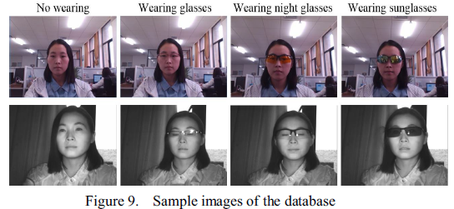
數據庫
本文建立了一個面部視頻數據庫（IRF數據庫），其包括四個類別（無眼鏡，普通眼鏡，夜視鏡和太陽鏡）。下圖是樣本圖像。

Slide 20
IRF數據庫：有來自20個人的160個視頻片段，將每個片段剪輯成8份，分別用於訓練和測試。
選取視頻中眨眼過程中的圖像，包括睜開和閉眼，再將眼睛圖像分為兩組，用以進行訓練和測試。

Slide 21
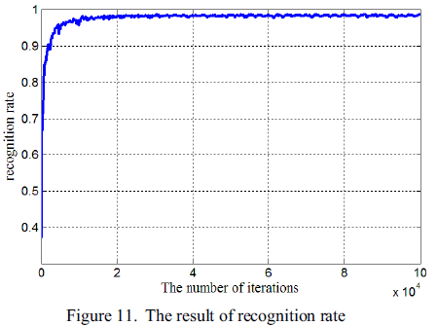
實驗結果與分析
Notes:
訓練樣本時，網絡的眼睛狀態識別率隨著迭代次數的增加而提升

Slide 22
Notes:
實驗結果如圖所示，儘管戴了眼鏡或墨鏡，本文提出的方法仍可以很好地識別眼睛狀態。

Slide 23
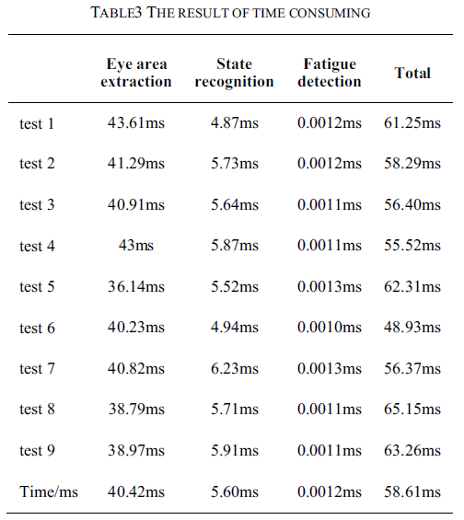
Notes:
統計9個測試視頻包括6844張320*240的圖像，計算每個模塊平均耗時和總時長。

Slide 24
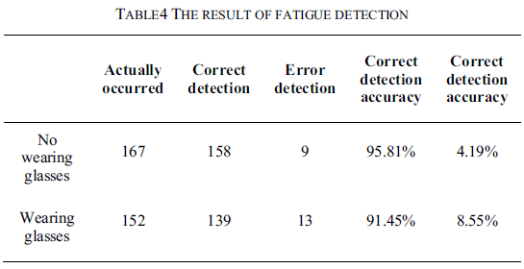
為了驗證方法的有效性，本文根據PERCLOS和眨眼頻率作為疲勞參數對視頻進行了測試驗證。結果如圖所示：
Notes:
實驗結果表明，本文提出的方法可以有效地檢測疲勞。

Slide 25
6、結論
在本文中，我們提出了一種基於眼睛狀態識別的駕駛員疲勞檢測方法。對眼睛狀態識別提供了很高的準確性。
實驗結果表明，我們的方法產生了更加健壯和準確的狀態識別。該方法可以在戴眼鏡的情況下工作。將來，我們打算將其他疲勞參數組合到我們的系統中，並優化當前模型的參數，以提高實時性能和檢測精度。

